Slide 1
오픈소스
IC-PBL1
7조 Error모르겠다

Slide 2
CONTENTS
CONTENTS 1 :: 조원 소개
CONTENTS 2 :: 프로젝트 소개
CONTENTS 3 :: 팀 활동 소개
CONTENTS 4 :: 결과물 안내
CONTENTS 5 :: 특징 소개
CONTENTS 6 :: Q & A ?

Slide 3
CONTENTS 1
팀원 소개

Slide 4
팀원소개
Chairperson
Scribe
Designer
Developer
Developer
장윤호
김남호
한동연
오형서
이강영
사회자, 팀 활동 스케줄 조정 및 자료조사를 담당
서기, 팀 활동보고서 작성 및 웹페이지 제작을 전반적으로 담당
디자이너, 웹페이지 제작을 돕고 ppt자료와 발표를 담당
개발자, 자료조사 및 사진자료 첨부, 내용정리 등을 담당
개발자, 자료조사 및 GIT BOOK을 활용한 소책자 제작을 담당
CONTENTS 1
IC-PBL1

Slide 5
CONTENTS 2
프로젝트 소개

Slide 6
프로젝트 소개
- 오픈소스SW기초 수업에서 IC-PBL1 팀프로젝트를 진행.
- 프로젝트의 핵심 주제는 ＂오픈소스 ”, 주요 활동은 웹서핑을
통한 자료조사와 조사한 자료를 바탕으로 웹페이지와 소책자를
제작하는 것.
- 7조는 역할분담을 통해 각자 맡은 역할을 위주로
프로젝트를 진행하였음.
CONTENTS 2 ::
CONTENTS 2
IC-PBL1
1

Slide 7
프로젝트
소개
1. 오픈소스의 소개
2. 상용소프트웨어와 오픈소스의 차이점
3. 오픈소스의 장단점
4. 오픈소스의 조건
5. 라이센스
6. 자유소프트웨어
7. 오픈소스의 저장소
8. GIT HUB
9. 오픈소스 기반 서비스 기업 사례
10. 오픈소스에 관여한 인물들
11. 오픈소스의 재단
12. 오픈소스의 역사
다루는 내용
CONTENTS 2
IC-PBL1
2

Slide 8
CONTENTS 3
팀활동 소개

Slide 9
팀활동
소개
팀원들간의 역할분담
자료조사 진행상황
웹사이트 제작 진행상황
세부사항 결정(형식, 디자인 등)
소책자 진행상황
아이디어 나눔
정기적인 회의
CONTENTS 3
IC-PBL1
1

Slide 10
팀활동
소개
자료 수집
수집한 자료 정리
GIT HUB에 공유
최종 정리
자료조사
CONTENTS 3
IC-PBL1
2

Slide 11
팀활동
소개
웹페이지 틀 제작
웹페이지 디자인
GIT HUB에 공유
자료조사를 기반으로 웹페이지 내용 추가
소책자 삽입
웹페이지 제작
CONTENTS 3
IC-PBL1
3

Slide 12
팀활동
소개
GIT BOOK 사용법 공부
자료조사 바탕으로 소책자 제작
GIT HUB에 공유
소책자 제작
CONTENTS 3
IC-PBL1
4

Slide 13
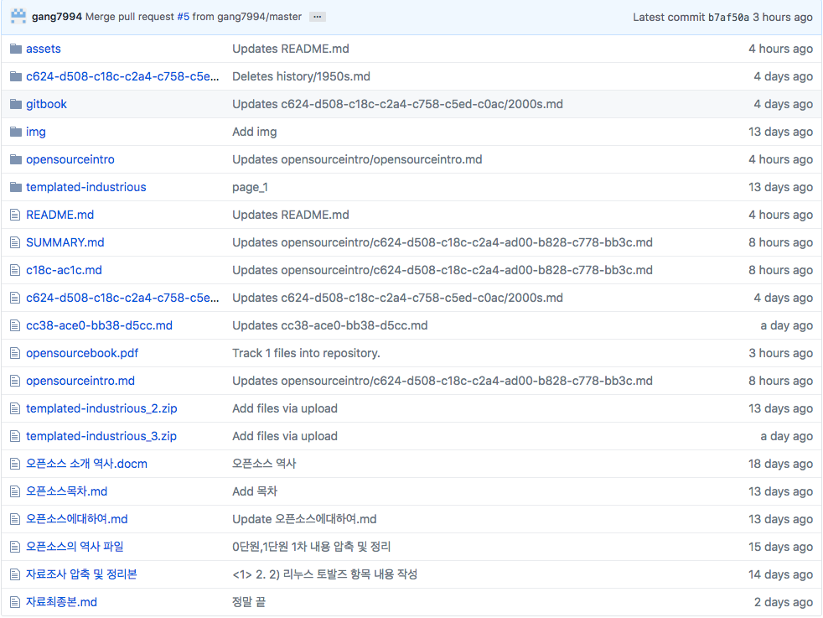
팀활동 소개
GIT HUB를 이용해
각자 맡은 역할에서
진행한 활동을 공유
CONTENTS 3
IC-PBL1
5

Slide 14
CONTENTS 4
결과물 안내

Slide 15
CONTENTS 5
특징 소개

Slide 16

특징 소개
GIT HUB를 통해 공유
역할 분담
정기 회의
CONTENTS 5
IC-PBL1
1

Slide 17
CONTENTS 6
Q&A?

Slide 18
THANK
YOU
장윤호 김남호 한동연 오형서 이강영

